Slide 1
员工离职
原因及解决方案

Slide 2
员工流失成本：
1、美国管理协会：替换一名雇员的成本至少相当于其全年工资收入的30％，对技能紧缺的岗位，替换一名雇员的成本要相当于其全年工资收入的1.5倍。
2、美国某人士1997年指出：雇员的流动总成本为离职雇员全年工资收入的100－200％。
3、WILLIAM 2000年报告指出：如果考虑所有流动的因素，雇员流动总成本至少达到离职雇员全年工资收入的150％
4、管理和销售岗位的雇员流动成本可高达离职雇员全年薪酬的200－250％
1

Slide 3
当前员工流失的大背景
1、国家中西部政策（吸引一批）
2、国家产业政策调整（返乡一批）
3、长三角（环渤海）地区经济高速发展（抢走一批）
4、产业转移政策（带走一批）
5、金融危机（赶走一批）
1
Notes:
农业，产业，机遇；西部，农村；佛山（清远）佛山顺德（廉江）；离开者伤心，留下者寒心！优化企业内部人力资源（裁、增并举）

Slide 4
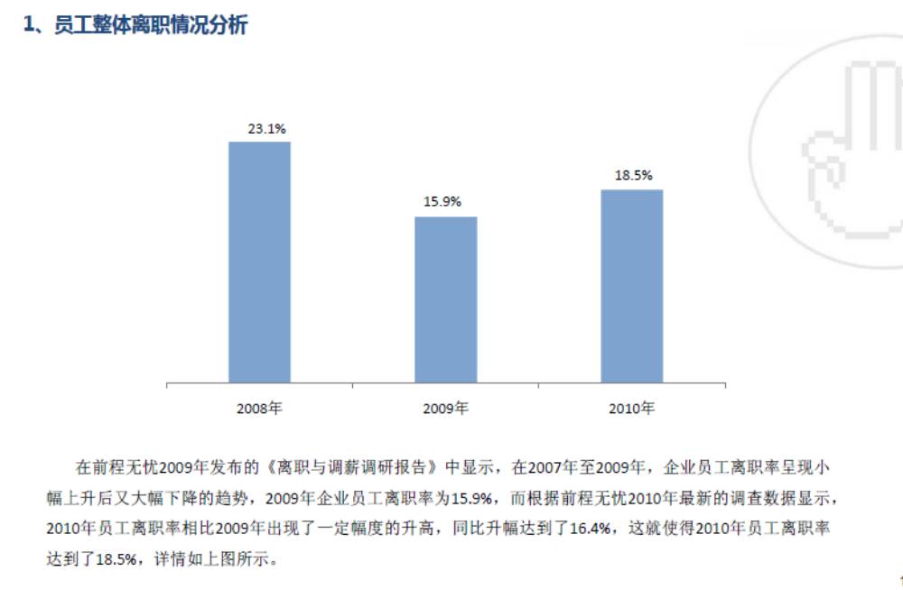
员工离职情况与趋势预测

Slide 5
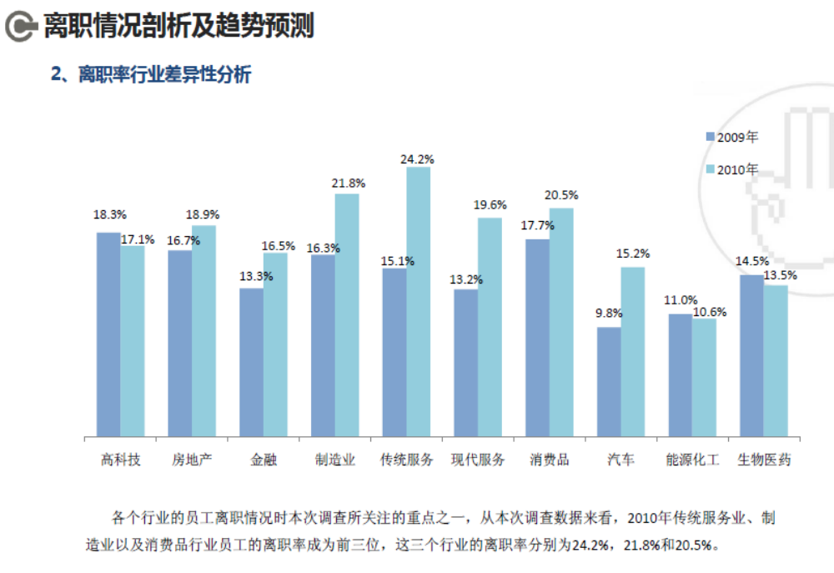
员工离职情况与趋势预测

Slide 6

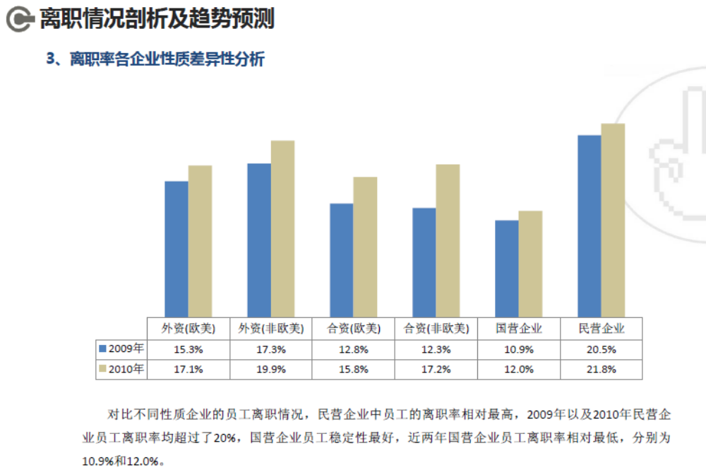

Slide 7
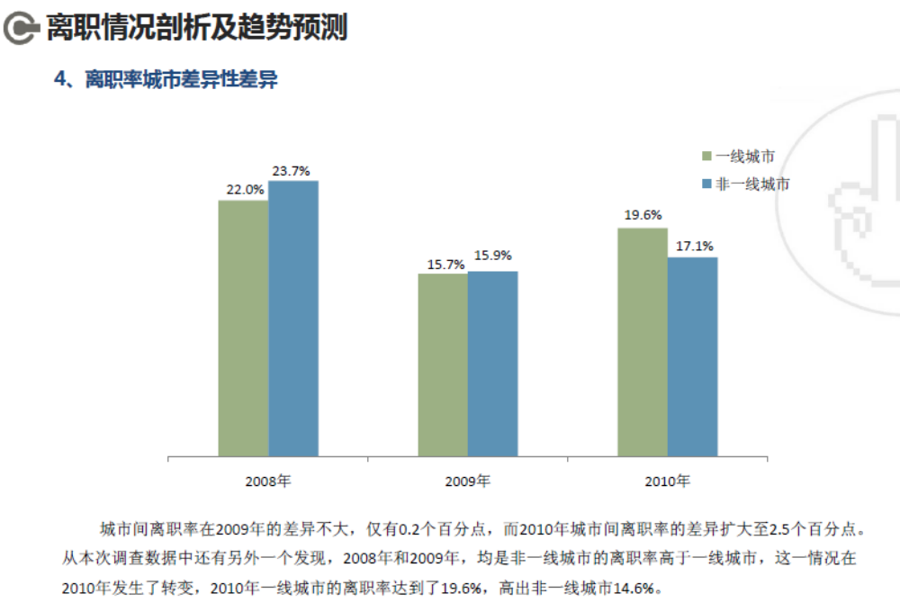

Slide 8
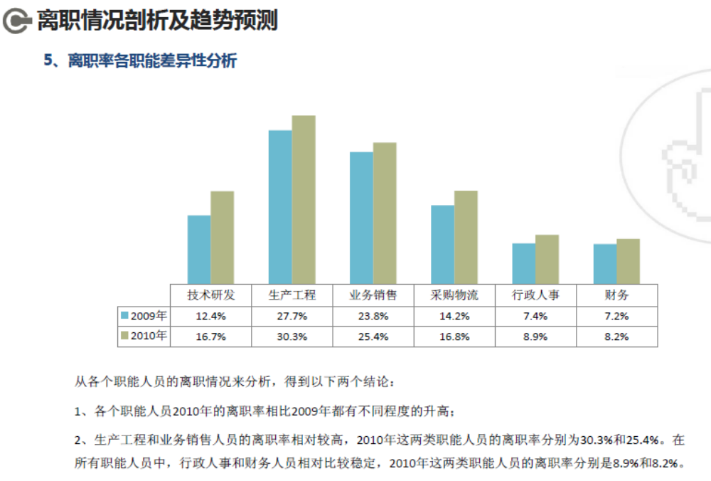

Slide 9
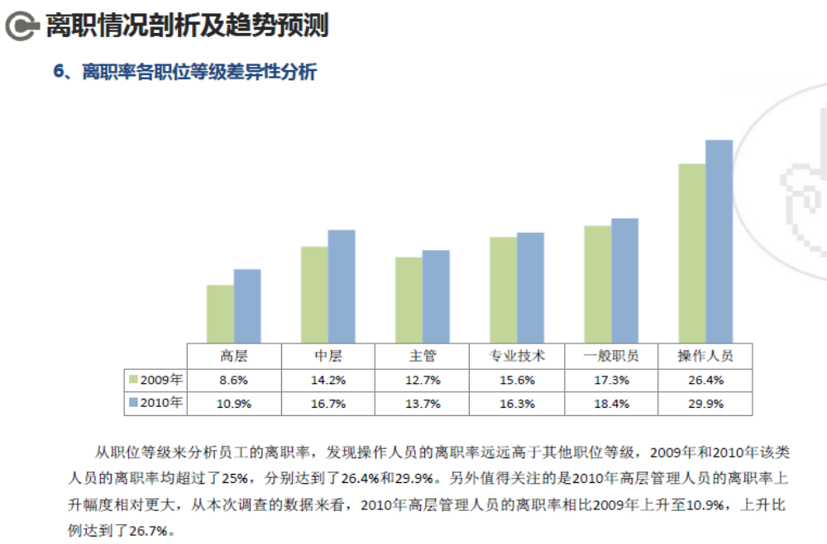

Slide 10
培训主要内容
企业留人留心概述
员工离职问题的分析
如何留住企业优秀员工

Slide 11

第一讲
企业留人留心概述

Slide 12
破冰讨论
什么是企业管理最重要但又最困难的方面？
-- 资金、融资、上市?
-- 核心技术、知识产权?
-- 产品（数量、质量）?
-- 市场、客户?
-- 标准、流程?
-- 品牌、信誉、美誉度?
-- 售后服务？
-- 其他?

Slide 13
破冰讨论之初步结论
“企业间的竞争，归根到底是人才的竞争！”
更深层次的思考——

Slide 14
人力资源管理的重要性
1、WTO时代，市场的竞争将更加残酷和激烈。
2、竞争的核心之一是科学技术的竞争。谁掌握了先进的科学技术，谁就会在竞争中立于不败之地。
3、先进的科学技术是依靠人来掌握、依靠人来发展的。科学技术的载体是人而不是科学技术本身。
4、由此，企业的发展还是对人才的竞争、人才优势的形成、人力资源开发与管理水平的竞争。
5、人才不会自己产生或生成，需要靠发展、培训、教育。
6、说到底，企业的竞争实质上是人力资源管理制度的竞争。有了好的制度，没有人才也能把人才吸引过来；反之，没有好的人力资源管理制度，即使有了人才，人才也会离去。
结论：人力资源管理，已成为决定企业生死存亡的关键因素。

Slide 15
优秀企业所必需具备的成功要素
方向
清晰明确的企业发展战略
健全科学的组织管理体系
适合企业和个人的管理机制
建立健全优秀有效的企业文化
管理
有效的人才吸引稳定办法
针对个体的职涯发展方案
独特有效的激励鼓励措施
人才
人员素质 人才激励 团队领导 形成合力

Slide 16
当前中国企业面临的挑战
吸引稳定人才策略
人力资源竞争策略
公司核心技能策略
骨干员工发展策略
目标管理实施策略
绩效考核改进策略
企业文化推广策略
  迅猛发展的国内国际市场与公司的发展
  员工总体素质和人员变化与企业的管理
  具有核心技能的领域与竞争对手的较量
  技术水平和产品的开发与企业管理重组
  管理团队和中高层管理人员的管理水平
  企业整体的危机意识与信息时代的差距
  企业在沟通交流领域与优秀公司的差距
  企业文化是否已经建立与员工的满意度

Slide 17
国内公司管理现状和管理趋势
面对竞争和挑战
迅猛发展的国内市场
具有惊人的几何增长
具有无限发展的潜力
核心技能和服务意识
更复杂更残酷的竞争
专业性的广度和深度
分化组合兼并的时代
- 内部机制和规范运作是否做好了准备？
  人才的广泛吸引和稳定有什么好机制？
  管理的政策、流程是否已建立和完善？
  核心技能的开发和核心竞争优势在哪里？
  高层的领导能力和管理水平以及价值观？
  是否具备一流的管理、一流环境和一流人才？

Slide 18
国内公司管理现状和管理趋势
目前你的公司位置
三年后公司位置
80%
80%
竞争
20%
20%
淘汰

Slide 19
人力资源管理的核心任务和目标
选 拔
最 佳
人 才
留 住
核 心
人 才
培 养
优 秀
人 才

Slide 20
人力资源管理的理论基础和方针
在企业所涉及的各种资源中，企业和事业最重要的的资源是人、是人力资本，员工是企业最宝贵的资源；
在公司各项管理活动中，人的管理是位于所有管理中最关键的内容之一。管理就是协助各级管理人员全方位管理一线员工和充分开发人力资源；
管理包括对人力资源的勘探、挖掘、运输、加工生产、配置、使用、维护、再加工等环节全方位的管理；
管理必须重视员工与公司的共同利益，注重“双赢”和双向沟通和交流，建立信任；
管理的核心是要吸引人才，稳定人才队伍。

Slide 21
每个管理者的四大职责和管理任务
1、完成任务
制定目标
安排议事日程
组织资源
分享资源
检测评估进展
解决问题
指导、委派、领导和辅导
2、建设团队
建立价值观
设定标准
树立榜样
寻求意见、建议
处理冲突
与下属经常沟通政策变化
表扬团队

Slide 22
每个管理者的四大职责和管理任务
3、 培养人才梯队
随时随地培养下属
创造明星
分担责任
照顾下属
严格要求
4、辅导成长
维护自尊、善于激励
设定目标、标准
给予特别的详细的工作效绩反馈-正面的和反面的
注重行为方面的个别辅导
提高职业技能
讨论志向

Slide 23
第二讲
员工离职问题的分析

Slide 24
模拟游戏
“白板公司”
（一）背景：新成立的外资公司
（二）前景：广阔的市场、政府支持
（三）诚聘：总裁将满足每个应聘员工三个愿望
1．专业对口
2、职位授权
3、高薪保证
总裁诚恳邀请您加盟并担任领导，您愿意加盟吗?
还犹豫什么？马上报名吧！

Slide 25
对比一下：你的公司能打多少分？
制度规范 - 人文环境 - 公平合理
行业背景 - 企业文化 - 性格匹配
企业口碑 - 人际关系 - 有成就感
产品质量 - 团队精神 - 工作负荷
市场销路 - 劳保福利 - 出国机会
投资融资 - 文体活动 - 出差频率
整体素质 - 培训辅导 - 社会地位
企业规模 - 领导风格 - 外语应用
稳定发展 - 发展晋升 - 性格特长
技术领先 - 尊敬同事 - 公司性质
科学管理 - 相互信任 - 热爱工作

Slide 26
让我们谈谈钱
钱是万能的吗？
有钱能使鬼推磨？
金钱是人生追求的终极目标吗？
人活着，图什么？为了什么？意义是什么？

Slide 27
“留人”不能只靠一个 “钱”
企业的发展前景
企业是否在前进
有无前卫的领导
员工个人的潜力
科学的金钱待遇

Slide 28
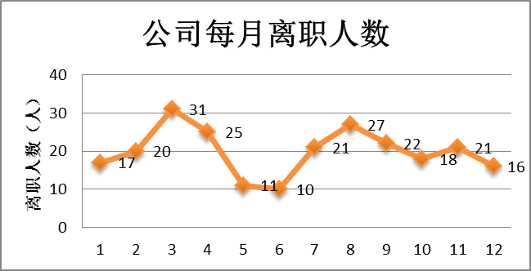
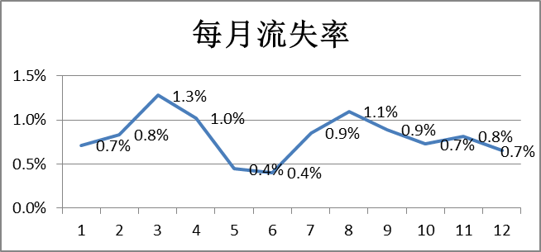
从这张图你能看出什么（机械业）

Slide 29
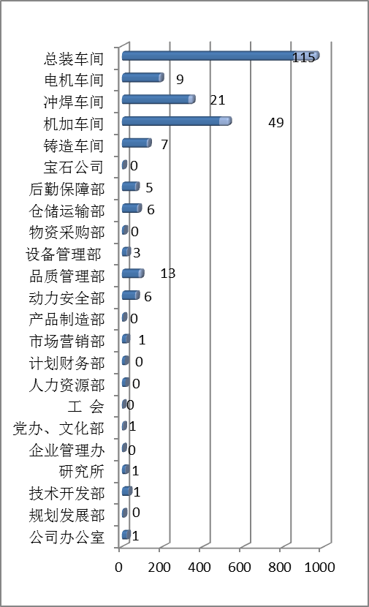
从这张图你能看出什么（续）

Slide 30
员工跳槽的个人原因
企业制度不规范，管理不善；
同事、上下级人际关系不协调，不满直接领导；
工资收入低，福利差；
不受尊重、没有民主管理；
“跳板哲学”：学到了东西就该走了；
同工不同酬，分配不公；
不喜欢企业的运作方式和固有体制，升职论资排辈；
在企业内缺乏领导重视和成才的人文环境；
人才过剩，能力埋没，无个人发展的空间,升职无望；
无法得到更富于挑战性的工作。

Slide 31
员工跳槽的企业原因
企业所从事产业的前景不被看好。
企业自身业务发展停滞不前，竟争中处于劣势。
企业有金融资产的缺陷，无法估计今后的影响。
企业发展战略出现根本性的失误，预计今后失败。
企业面对强大的竞争对手，处处受其压制。
企业领导不具备创业、守业和继续发展企业的素质
企业内部环境和管理体制缺乏凝聚力，员工对所从事的工作没有积极投入的认同感。
企业在人员配备方面的不合理，导致人才资源的浪费，不具备人尽其才的要求。
企业的运作方式和固有体制。
企业无力提供相当水平的收入和福利待遇。

Slide 32
员工跳槽对企业的影响
1、影响本职工作；
2、影响前后节点；
3、影响公司形象；
4、影响公司客户；
5、核心能力下降；
6、带走公司机密；
7、增加公司成本；
8、影响员工情绪；
9、引起连锁反应；
10、助长竞争对手。

Slide 33
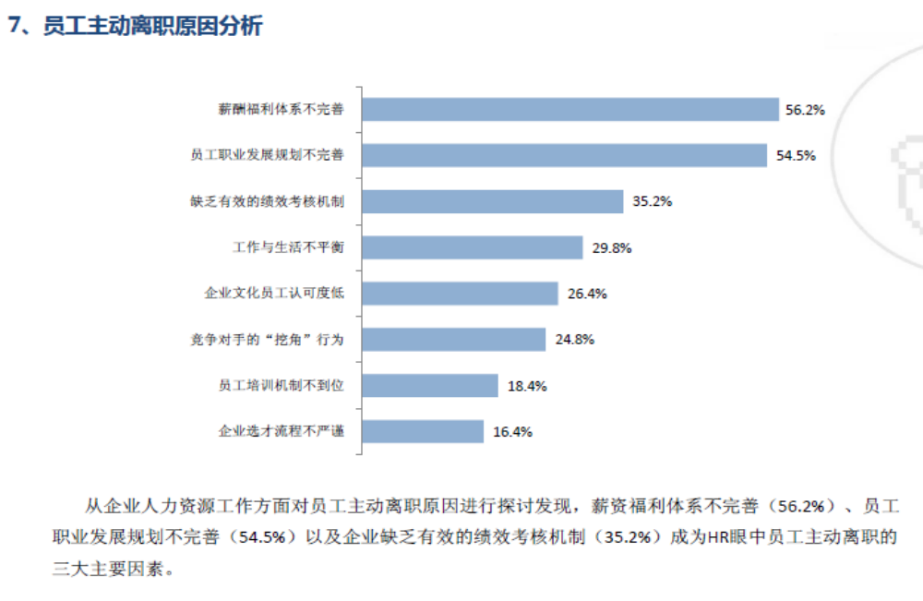
离职情况剖析

Slide 34
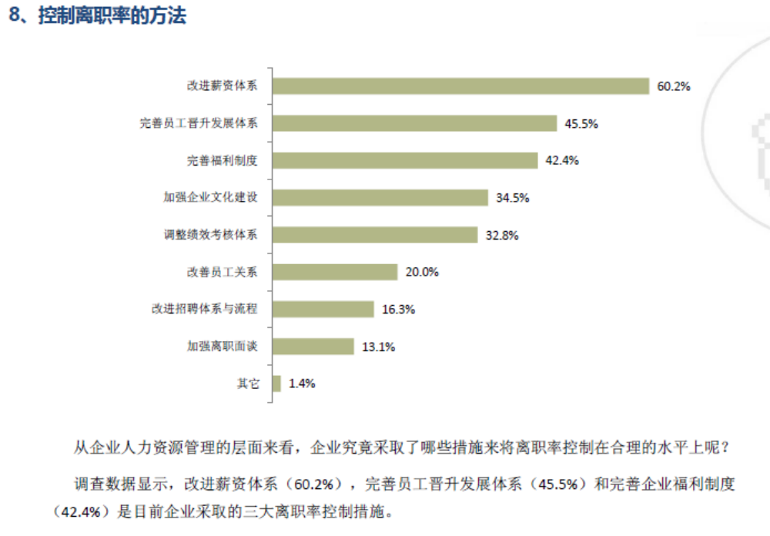
企业控制离职对策

Slide 35
富士康一线员工案例讨论
“我只能这么讲，富士康出了员工手册，还有他们规定的管理方法，那些是很好的。但是基层管理很乱。”说这些话的是马丽群，今年1月富士康跳楼员工马向前的姐姐。同为富士康员工的她，在弟弟跳楼后辞职。“我们的基层员工很辛苦，每天就像机器一样做来做去，可以说被训练成了一台机器。另一方面，基层干部不尊重我们员工的自尊心。骂你都很正常。基层员工的工作量很大，不加班就只有基本工资800元钱”
富士康的基层管理人员主要是线长，一个线长通常管理150—200个员工，线长基本上是从一线员工中提拔起来的，素质不高，但责任很大，现场生产管理的工作基本上他们要负全责，有时现场任务很急，遇到员工工作不力，出现忍不住发火骂人情况也正常。但现在员工不那么温顺，经常会联合起来反对投诉，线长也越来越不好当，待遇和前途也很有限，有不少线长干了两个月就辞职走人了。
如果你是富士康负责基层员工管理的人事主管，你将如何应对这个局面？

Slide 36
第三讲
如何留住企业优秀员工
（第一部分）

Slide 37
需要层次理论
人的动机由低到高可以分为五种类型：
生理需要——包括食物、水、掩蔽所、性等身体需要；
安全需要——保障身心免受伤害；
归属和爱的需要——包括情感、归属、被接纳、友谊等需要；
尊严的需要——内在的尊重如自尊心、自主权、成就感、外在的尊重如地位、认同、受重视；
自我实现的需要——包括个人成长、发挥个人潜能、实现个人理想的需要。

Slide 38




需要层次理论
自我实现
自尊
个人价值实现
工作提升
归属
安全
生理
共同的价值观和愿景
价值观
社会认可

Slide 39
双因素理论
安全感
导致不满意的因素
地位
有激励作用的因素
与下属的关系
个人生活
与同事的关系
薪酬
工作条件
与上级的关系
监督
公司的政策
和管理
成长与发展
信任
责任
工作自身
认可
发生频率的百分比
成就
50
%
40
30
20
10
0
10
20
30
40
50
%

Slide 40
薪酬是留住人才的最重要的因素吗
外在报酬：奖金、津贴、晋升机会、出国等；
内在报酬：对工作的胜任感、成就感、责任感、受重视、有影响力、个人的成长、富有价值的贡献、来自同事和上级的认同等。
对于知识型的员工，内在报酬与员工的工作满意度有相当大的关系。
企业可以通过工作制度、员工影响力、人力资本流动政策来执行内在报酬，让员工从工作本身中得到最大的满足，企业减少了对薪资制度的依赖，转而满足和推动员工，使员工更多地依靠内在激励，使企业从仅靠金钱激励员工、加薪再加薪的循环中摆脱出来。
靠涨工资留人的时限有多长？ 三个月。

Slide 41
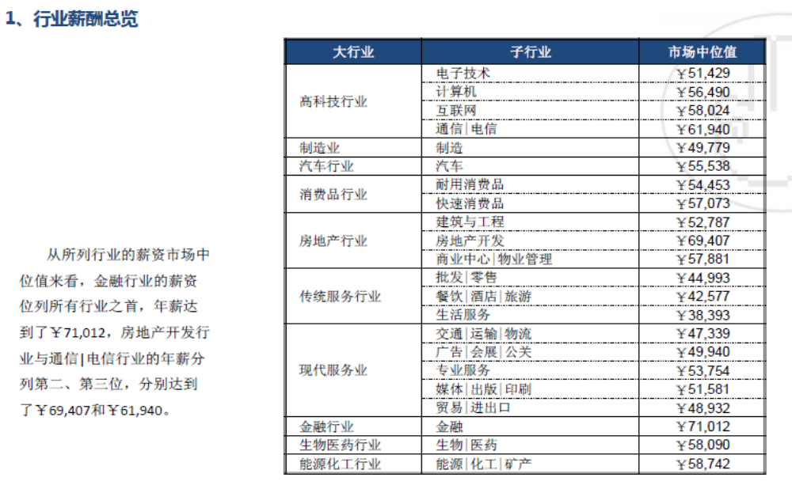
各行业薪酬比较

Slide 42
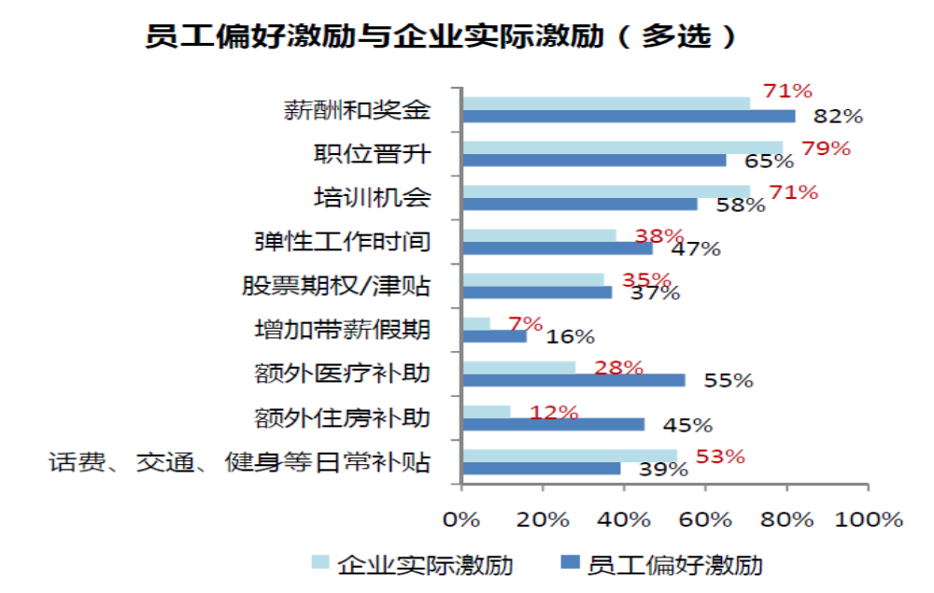
员工偏好激励与企业实际激励对比

Slide 43
具有激励作用的薪酬体系设计
固定工资
月度奖金
年度奖金
现金补贴
保险福利
带薪休假
利润分享
持股
``````
经济性薪酬
薪酬
非经济性薪酬
工作认可
挑战性工作
工作环境
工作氛围
发展、晋升机会
能力提高
职业安全
``````

Slide 44

具有激励作用的薪酬体系设计举例
绩效管理
目标管理
行为管理
团队业绩、质量管理、员工持股计划
浮动工资、计件工资、利润分成方案
技能工资方案
灵活福利
股票期权
薪酬设计

Slide 45
宽段式薪资结构
范例
4,000
3,000
100%
40%
2,000
阶段式
宽段式(BROAD BAND)

Slide 46
知识型员工的有效留人策略举例
    ◆提供一种自主的工作环境，使知识型员工能够进行创造和革新
    ◆实行弹性工作制，使工作方式更加灵活多样
    ◆强调以人为本，实行分散式管理而不是等级制的管理
    ◆重视知识型员工的个体成长和职业生涯的发展

Slide 47
非经济性的留人策略举例
1、一个赞许的微笑
2、一句真挚的“谢谢你”
3、安排几天休假的时间
4、组织一个有趣的项目
5、一项惊喜的安排/计划
6、到外面吃顿饭
7、一张卡片/一封信
8、一罐可乐/一包方便面
9、一个小奖品
10、一个徽章/别针
11、一本书籍/杂志
12、一盒巧克力
13、一张戏票/电影票

Slide 48
非经济性的留人策略举例
14、当众表扬、背后表扬
15、及时和积极的反馈
16、邀请喝咖啡/共进午餐
17 、鼓励员工提出建议
18、在公司出版物上给予表扬
19、让员工做责任较重的工作
20、共同拜访供应商或顾客
21、延长休息时间
22、鼓励从事个人研究项目
23、建设内部创业机制
24、鼓励在会议上发言、做培训
25、让员工参加重要的会议
26、补偿激励

Slide 49
通过福利体系留人留心方法举例
将没有起激励作用的占薪酬30%还多的福利项目进行发展，实现现金等价物与实物奖励，如企业培训、MBA教育、俱乐部特殊会员资格、旅行、休假、弹性工作制、工会福利项目、自动售货机等非货币薪酬。此外，企业还可以通过更多的措施留住企业优秀人才，例如建立健全企业工会组织，开展女工保护和保健，提供医疗咨询服务，开展员工丰富多彩的文化体育娱乐活动，开展室外拓展运动，定期进行员工年度体检，举办年庆和集体婚礼，对员工工作和生活予以关心，如建立员工家庭背景情况表，签发员工生日贺卡，关心员工的生活，发生困难时及时慰问或赠送物品、组织募捐等。

Slide 50
长效激励设计举例
一、完善社会保障金
依据：国家社会保险政策。
名称：社会养老保险、社会医疗保险、社会失业保险。
优点：使员工在养老、医疗、失业方面没有后顾之忧。
二、建立员工持股计划
依据：员工在公司工作的年限和贡献。
优点：将员工的利益与公司的利益捆绑起来，在稳定员工的同时，让员工能够站在公司的角度维护公司的利益，努力工作。
三、增设工龄工资
依据：以员工在公司工作的年限为依据。
优点：鼓励员工长期稳定的在公司工作。

Slide 51
长效激励设计举例
四、继续教育计划
依据：在公司工作一定年限，并且工作成绩在良好以上，由公司提供部分或全部资助让员工进行继续教育，与员工签订服务年限协议。
特点：该教育与公司业务相关的职后教育或为本科、硕士、博士学历教育。
五、购房购车贷款（赠款）计划。
依据：在公司工作较长年限（比如5年以上），并且工作成绩在良好以上，由公司提供部分贷款（赠款）协助员工购房购车。

Slide 52
通过培训留人留心的方法举例
1、让员工定期参加通常不参加的会议
2、在公司内外组织“头脑风暴”俱乐部的活动
3、实地观摩、组织参观考察活动
4、实行岗位轮换制度、鼓励员工的工作丰富化
5、鼓励员工求学培训、协助员工的职业生涯发展规划
6、举办由员工和领导共同参加学习的课程和讲座
7、鼓励员工积极争取各种专业协会的成员资格
8、鼓励员工就自己的研究在公司内部进行介绍或报告
9、鼓励员工到各种临时的跨部门专项工作小组去工作
10、邀请本公司其他部门各级人员来与自己部门员工聚会
11、经常组织员工而不是个别员工去参观某个行业展览
12、设计跨部门的考察或实习工作一段时间、挂职锻炼

Slide 53
培育和发展员工的方法举例
课堂培训
在岗培训
项目小组
轮岗机制
导师机制
经验分享
个别辅导
观察模仿
回顾总结
提案活动
团队活动
挂职锻炼
特殊委派
自学函授
继续教育
短期深造
证书培训
外出考察
项目汇报
内部教学
工作扩大化

Slide 54
第四讲
如何留住企业优秀员工
（第二部分）

Slide 55
企业留才的四个思路
1、事业激励
工作有干头，有奔头，人才就会越干越有劲头，自然就不会产生走的念头，同时也能吸引更多的有识之士加盟。因而发展事业，拓展领域，不断创造出与高素质人才相适应的、知识与科技含量高的岗位，对于吸纳人才和稳定人才是至关重要的。
2、环境激励
通过营造优良的环境与氛围留住人才。人文环境主要包括政治环境、工作环境、生活环境、人际环境等。环境宽松，人际融洽，氛围温馨，生活安定，心情愉悦，人才的创造潜能就能得到充分发挥，人才的工作热情才能持续长久。

Slide 56
企业留才的四个思路
3、制度激励
通过完善管理流程和管理制度来吸引、安抚和稳定人才。这是具有根本性、长期性和全局性的措施，可通过举贤任能制度、良好的沟通机制、培训学习的制度、目标管理的制度、公平的绩效管理制度和奖惩制度等予以实现。
4、感情激励
通过情感交流和心理沟通，努力做到政治上爱护人才，工作上支持人才，生活上关心人才，人格上尊重人才，心理上满足人才。中层经理与人才用感情的纽带连接在一起，让下属充分感受到组织的温馨，人才一般是不会轻易离去的。

Slide 57
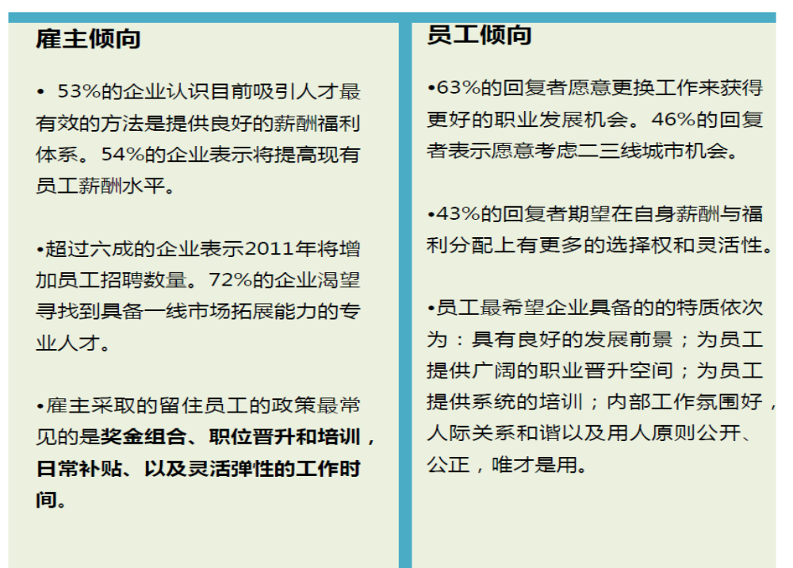
雇主和员工是怎么想的

Slide 58

通过企业文化留人留心的方法举例
鼓励冒尖的原则
赞扬和精神奖励
树立主人翁精神
尊重员工的意见
加强情感的交流
加强内与外沟通
良好的工作环境
加强员工的培训
鼓励变革与创新
强调团队的精神

Slide 59
培养一个优秀的人才梯队可以使部门内部造成必要的竞争气氛。对那些在自己工作岗位上倾心入迷、才华横溢的尖子人物，除了使用传统的、一般的赞赏、表扬、荣誉、物质奖励等手段以外，更要给予他们强有力的鼓励和支持，通过赋予他们更大的权力和责任，给他们以更多的用武之地，更多的晋升、晋级、内部调动的机会，从而发挥每人的自觉性和首创性，充分发挥和挖掘潜能，以实现自身的人生价值，给他们更大的舞台委以重任，发挥他们的专业优势。
“鼓励冒尖”的原则

Slide 60
这是员工管理和民主化管理的重要内容。在民主气氛下，员工会从业务的实际出发，对企业管理提出很多有益的改革建议。因此，要让员工有机会对管理提出各种建议、意见、思路、方案，要使每个人都树立责任感，关心企业，并有机会表现自己的才华。可向公司高层申报下属的业绩、可适当设立各种以员工名义命名的发明创造奖、招标攻关奖等某些方面的荣誉奖项。
尊重员工意见

Slide 61
创造升迁机会
从宏观管理上制订相关政策规定以为员工提供各种培训，为各类人员设计升迁不同的途径，提高他们的能力素质，这样员工会知道自己向何方向发展，如何获得成功，充分挖掘人的潜力，充分发挥人的积极性，使他们掌握最新的技术，并有可能进一步深造和发展。

Slide 62
员工是“社会人”，是复杂的社会关系的成员。除了经济上的需要之外，还有社会和心理的需要。
表彰那些工作表现出色、有突出贡献的员工，实践经验证明是会带来积极的、连锁反应的宣传效应的并能保持和提高员工积极性的重要手段。
因此，应密切注视员工的工作表现，以各种形式给予奖励，例如文字、图片、录像等途径，在板报、内部刊物、内部网、内部电子杂志、新闻报道、文件、电子邮件、公开媒体发布消息等。设立长期服务奖、特殊贡献奖、优秀人才奖、优秀建议奖、推荐人才奖、发明创造奖、热心公益奖……定期评选“十佳员工”、优秀员工和主管、长期服务奖等。
赞扬和精神奖励

Slide 63
第五讲
如何留住企业优秀员工
（第三部分）

Slide 64
沟通的重要性和意义
在现代企业管理中，沟通已成为整个管理过程的基础，有利于形成一个强大凝聚力的团体。
系统制订合理的、科学的沟通管理计划，能最大限度地减少管理层和员工之间因沟通不畅可能带来的误会、误解和冲突，可直接增强国内的市场竞争能力，吸引更多人才，稳定员工队伍。
通过沟通和激励，能够鼓舞士气，大家一起去实现共同的目标。

Slide 65
强化沟通的目的和作用
可以增进人与人之间、人与组织之间、组织与组织之间以及个人对本身的了解与理解。
可以提高管理的效能。
可以获得更多的帮助与支持。
可以激励员工的积极性和奉献的精神。
可以使组织拥有团队的效能。
可以提升个人成功率。

Slide 66
沟通管理自我诊断
你对你的下属了解吗、了解有多少？
你经常与下属沟通交流分享信息吗？
你能记住几个员工生日和家属背景？
你与下属能达到肝胆相照的关系吗？
你上一次与老板的深度沟通是何时？
你所属部门有无建立每周例会制度？
公司近来有无谣言或者是小道消息？
公司高层有没有计划推广加强沟通？
对员工提的问题你多久才给予答复？
公司有意见箱建议箱并定期开箱吗？
你部门与其他部门平时沟通密切吗？
你做能定期与上级汇报工作请示吗？

Slide 67
何为沟通
（1） 沟通的基本原则
A 准确性原则 B 完整性原则
C 及时性原则 D 策略性原则
（2）沟通中必须排除的障碍
A 沟通四个层次
B 沟通漏斗
C 心理障碍（性格、情感）
D 其它障碍（时间、环境、利益）
干扰
发送者
编码
渠道
译码
接收者
反 馈

Slide 68
沟通的种类
正式沟通与非正式沟通
下行沟通、上行沟通、平行沟通
单向沟通与双项沟通
语言沟通与非语言沟通
——沟通的结构有五种：
环式、轮式、链式、全渠道式和Y型式
A
B
A
C
A
B
E
B
E
B
E
D
A
C
D
C
D
E
C
D

Slide 69
沟通十戒
（１）对谈话对方所谈的主题没有兴趣；
（２）被谈话对方的态度所吸引，而忽略了对方所讲的内容；
（３）当听到与自己意见不同的地方，就过分激动，以致不愿再听下去，对其余信息也就此抹杀了；
（４）仅注意事实，而不肯注意原则和推论；
（５）过分重视条理，而对欠条理的人的讲话不够重视；
（６）过多注意造作掩饰，而不重视真情实质；
（７）分心于别的事情，心不在焉；
（８）对较难的言辞不求甚解；
（９）当对方的言词带有感情时，则听力分散；
（１０）在听别人讲话时还思考别的问题，顾此失彼。

Slide 70
沟通十大经验
（１）沟通前把概念澄清，对一个信息能作一个系统的分析，则沟通才能明确清楚；
（２）发出信息的人确定沟通目标；
（３）研究环境和人的性格等情况；
（４）听取他人意见，计划沟通内容；
（５）选择沟通时所用的声调、词句以及面部表情要适当；
（６）听取他人意见要专心，要成为一名“好听众”，只有这样的人才能真正明了对方的原意；
（７）保持传送资料的准确可靠；
（８）既要注意切合当前的需要，又要注意长远目标的配合；
（９）及时获取下属的反馈；
（１０）言行一致。

Slide 71
课堂讨论
大学毕业后到公司已经半年的技术员小王，逐渐打听到昔日同学好友的工资都比他高，心理不平衡。于是给总经理写了一封信，投到公司意见箱内：
如果你是公司参与处理此事的负责人，收到此信后你该如何办呢？
尊敬的总经理：
我是今年七月毕业来厂的大学生，来公司后，我发现我们厂的工资相比开发区其他公司来说偏低，我们这批员工对此现象表示强烈不满，我代表大家正式给您提个建议：希望公司给我们涨一级工资。
此致：敬礼！
技术部：王新飞

Slide 72
如何与不满现有工资的员工沟通
感谢新员工的提问、建议、这种敢说真话的精神；
告诉员工此事处理的程序、何时答复和谁将处理此事；
简要告诉员工工资待遇的增加的程序、政策出处（基于个人的绩效表现与公司的整体效益以及市场薪资调查数据等）；
告诉员工公司要召开的高层讨论会、员工大会；
鼓励员工继续提出意见、建议和充分利用其他沟通渠道；
张贴热点问题问答（公告栏/内部网）让更多员工知晓答案
与新老员工谈心、组织座谈会、开展满意度调查；
建立情报收集系统、发现薪酬问题及时采取措施解决。

Slide 73
通过沟通留人留心的方法举例
及时宣传公司政策、通知
积极组织部门内各类活动、推广企业文化的活动
及时反馈和处理员工的投诉或建议电话、邮件
加强参与内部网/刊物管理
组织沟通会听取员工意见
切实做好辞职、离职面谈
定期计划和组织员工评选
定期组织员工与高层见面畅谈会
定期选题备课给下属讲课

Slide 74
通过沟通留人留心的方法举例
10、为员工提供各类咨询服务
11、加强员工的激励和培训
12、随时随地表彰优秀员工
13、加强与兄弟部门、外地办事处的沟通和联系
14、开展丰富多彩的员工喜闻乐见的文化体育、娱乐活动
15、组织和积极参加公司的各项活动，提升部门形象
16、加强与员工家属的联系
17、加强与供应商的联系

Slide 75
加强员工沟通的“葵花宝典”
１、 及时宣导公司政策、通知：
通过新闻组、内部网、电子信箱等方式，解释公司规定；
对某些误解或不正确的言谈及时进行解释或纠正；
及时回答有关管理的各类问题；
及早宣布节假日安排。要让公司的各级员工认识到，让全体员工了解公司各方面的情况是管理工作的一项责任，不能报喜不报
要求各级员工特别是分公司领导必须将重要信息的传递和反馈作为每人每天的重要工作内容；
同员工切身利益有关的信息一定要及时让所有有关部门员工知道；
同员工的沟通尽可能多样化、高效化和具有双向
对员工意见、建议的答复一定要有时限性。

Slide 76
加强员工沟通的“葵花宝典”
２、 积极组织各类活动、推广企业文化、团队文化：
通过撰写文章宣传企业文化和团队文化；
通过举办培训班、研讨会等形式，宣传企业的价值观；
通过组织文体活动、各类文化娱乐活动等，加强与员工的沟通；
及时进行员工关注的“热点问题”的研究；
时常组织庆功会、聚餐会进行沟通；
积极配合公司组织各类社会公益活动；
在员工特殊时期或较大事件时给予员工爱心和关怀（婚丧嫁娶、小孩出生、员工生病住院等）；
在员工生日等特殊日子里，为下属员工赠语祝贺、购送贺卡或小礼物、举办PARTY。

Slide 77
加强员工沟通的“葵花宝典”
3、 及时反馈和处理员工的投诉或建议电话、邮件：
各级主管应努力做到每封信必回、及时回复；
及时处理当日投诉的事件、调查投诉原因和提供解决问题的办法；
收集员工对公司各部门的意见和建议，及时反映到有关部门或高层；
选出一些员工或一个部门的员工与高层沟通，帮助公司高层了解部门情况；
凡是新员工公司总裁都要会见10-15钟或参加新员工培训活动。
适时开展员工满意度调查。

Slide 78
加强员工沟通的“葵花宝典”
4、加强公司内部网的管理：
及时上传部门成就、合同签署简讯，及时对公司所取得的业绩予以宣传，使之成为员工的知心朋友和公司政策宣传的好渠道；
及时撰写、发布稿件和公司简讯，使之真正成为公司内部的沟通桥梁；及时更新版面和内容；
设立奖励措施鼓励下属积极写稿参与内部网的建设；
加强内部网管理、资料输入和日常管理的规范化，创建一个高质量的内部网，努力做到专业化，使之真正成为公司内部的沟通桥梁；
充分发挥ＢＢＳ的功能；
努力实现内容的多样化，丰富充实现有栏目；
设立奖励措施鼓励员工积极写稿和参与内部网的建设。

Slide 79
加强员工沟通的“葵花宝典”
5、 定期组织沟通会听取员工意见：
争取每天安排出一至二小时与员工谈话、征求意见；
争取每月与本部门的全体人员沟通一次；
争取每季度与公司高层领导沟通一次；
邀请其他部门的员工代表参加某专题的座谈会；
定期主动收集对公司各项服务管理的意见和建议；
中午午餐时与其他部门经理、高层领导在一起吃饭；
每周定期召开工作例会、汇报会；
通过人力资源部邀请各类员工与高层见面；
实施“开门政策”，鼓励员工随时可进入自己办公室与自己沟通。
设置“建议奖”鼓励员工通过与高层沟通为公司的发展积极出谋献策。

Slide 80
加强员工沟通的“葵花宝典”
6、切实做好员工辞职、离职时的面谈：
确实了解员工辞职的真实情况、特别原因；
属于自己的原因造成员工流失的，务必改进管理工作，防止更多人才流失；
如实向公司高层反映下属离职的原因和情况并提出改进工作的建议
加强防范措施和采取主动积极措施，防止其他公司挖走人才。

Slide 81
加强员工沟通的“葵花宝典”
7、 为员工提供咨询服务：
为员工提供各类工作和个人发展、生活方面的咨询；
通过内部网等方式对员工所提出的热点问题进行及时解答；
帮助员工处理好感情上、生活上、工作上等的苦恼、压力，解决员工的后顾之忧等个人问题；
借助专业咨询公司为下属提供心理咨询、精神咨询。
及时更新公司电话簿，让员工在需要时能找到公司相关的人；
规定凡是公司重要岗位的管理人员的手机必须24小时开机。

Slide 82
加强员工沟通的“葵花宝典”
8、 加强在沟通方面的员工培训：
踊跃参加有关沟通的课程，特别是鼓励下属参加以提高沟通质量；
努力提高个人的沟通素质，加强员工关系、拓宽沟通渠道；
收集案例分析，宣传好的典型，介绍著名外企的成功经验；
请公司行政、人事、财务等支持部门全力配合自己部门的工作，提供人力资源管理和员工沟通管理的支持；
在新员工职前培训中突出强调沟通技巧。

Slide 83
加强员工沟通的“葵花宝典”
9、 及时表彰沟通优秀的员工：
及时表彰在沟通领域中有“闪光点”的员工；
经常向公司管理部门反映沟通表现出色的员工；
大力宣扬和表彰本年度/季度在沟通方面有突出表现的员工和部门；
设立专项奖、特殊奖鼓励沟通好的员工。

Slide 84
加强员工沟通的“葵花宝典”
10、加强与办事处、外地分公司的沟通联系：
通过各种形式沟通、交换意见、讨论管理问题、分享好的案例和经验；
凡是外地分公司的邮件、传真和电话必须当日处理、当日反馈，不解决问题不能回家。
11、 加强与员工家属的联系：
鼓励员工家属或亲友到公司参观，了解公司；
年终发奖或表彰大会时邀请家属上台领奖；
组织员工和家属共同参加的团聚活动、联欢活动。

Slide 85
加强员工沟通的“葵花宝典”
12、 开展丰富多彩的员工文化、体育、娱乐活动：
举办各种文娱体活动、舞会、圣诞节活动、爬山、游泳、球赛、保龄球、春游、秋游、团体外出参观旅游等；
参加各种联谊会、英语沙龙或俱乐部；
组织文学创作、各类棋牌、书法、绘画、摄影等比赛；
将员工优秀作品印刷成台历、挂历；
成立各种文体俱乐部（音乐爱好者俱乐部、沙龙、 DVD碟友会、球队等）；
举办小型运动会、组织Team-Building活动 ；
组织与外单位友谊比赛。

Slide 86
加强员工沟通的“葵花宝典”
13、 适时组织公司的大会：
组织年庆或公司具有重要里程碑意义的庆祝会、庆功会；
组织年餐会并将年餐会变成一个沟通强化会；
完善工会/员工代表大会/员工服务委员会职能，定期召开会议讨论与员工密切相关的问题。

Slide 87
优秀外企的季度沟通制度
员工必答问题 YES/NO/WHY-NOT
你是否觉得工作富有意义并热爱公司？
你对公司和部门的总体目标是否清楚？
你对上个阶段的工作绩效是否满意？
你对公司、部门及主管的领导是否满意？
你对个人培训和职业生涯发展是否清楚？
你对下一阶段的工作目标是否清楚？
你是否清楚自己的不足和如何改进工作？

Slide 88
优秀外企的季度沟通制度
主管必做工作和评分
鼓励士气、强调团队精神、宣传企业文化
确认公司总体目标，确认部门阶段目标
重申岗位和责任
共同回顾和小结并对工作予以评价和征询建议、意见、期望
共同探讨下一步的培训和个人发展目标
共同设定目标、完成的数量、时间及方法
帮助员工认识不足之处、明确改进的方法

Slide 89
对这个问题你怎么看？
2004年初中毕业就辗转在广东省内打工6年的小王，于今年4月26日应聘到富士康做普工，主要负责电脑板连接线的测试工作。
“富士康太大了，我一个人上班下班走在路上，太孤单无助了。”面对40万和自己穿同样衣服的工人，却形同陌路，小王觉得压力很大。遇上要值夜班，晚上11点吃完夜宵后，都不愿回宿舍，因为来回要花一个小时。而回到10人一间的宿舍，长长一条走廊大家都关上门，10个人闷在小房间里，各干各的事，同事之间也不怎么说话。
北大心理专家指出，富士康当前员工宿舍现状令员工很难建立社交网络，与社会脱节也是富士康员工心理出现问题的主要原因之一，而目前也很难有有效的办法解决这个问题？

Slide 90
第六讲
如何留住企业优秀员工
（第四部分）

Slide 91
企业留才的七种有效办法
1、职业设计
2、企业发展
3、公平竞争机制
4、提供有竞争力的薪资
5、弹性工作时间
6、黄金降落伞制度
7、薪金福利沉淀制度

Slide 92
减少员工流动的10个有效策略
一、 规范职业道德，比贡献、树正气；
二、 公正平等的用人制度；
三、 职位空缺或晋升应先内后外；
四、 精神激励与经济鼓励相结合；
五、 依照劳动法加强劳务合同约束；
六、 改善企业福利待遇，用长远的利益吸引员工；
七、实行情感管理，关心员工家庭，为有困难的员工提供支持和帮助；
八、 利益共享，让员工成为股东；
九、 在企业内部实行民主管理制度，有利于员工之间相互沟通配合、相互了解，提高工作效率；
十、 经常举行各类培训和文体娱乐活动，增进员工之间的友谊，加强企业的凝聚力。

Slide 93

高科技企业的有效留人策略
事业吸引人，工作有成就感；
同事间的关系融洽；
工作时心情舒畅；
加工资，加奖金；
领导的信任与器重；
工作条件优越；
家庭和睦；
晋升机会；
表扬、奖励；
精神激励。

Slide 94
网络公司的有效留人策略
第一招： 招人不如留人
第二招： 招聘合适的员工
第三招： 让每个人有事干
第四招： 让员工做老板
第五招： 培养对业务的兴趣
第六招： 培训--最好的礼物
第七招： 灵活工作时间地点
第八招： 防关键人才"叛逃"

Slide 95
网络公司的有效留人策略
第九招：用股票证明我爱你
第十招：建立企业年金计划
第十一招：迅速的市场反应能力
第十二招：忠诚靠时间来培养
第十三招：建立合理化建议制度
第十四招：没有许诺的终生雇佣
第十五招：建立独特的企业文化
第十六招：为离去的人系黄手帕

Slide 96

IT企业的十大留人要素
1、富有挑战性的工作。
2、与业绩挂钩并随市场调整的薪酬。
3、可信赖的领导。
4、灵活性和信任感。
5、培训和职业发展机会。
6、持有所有者的身份。
7、良好的沟通机制。
8、自由地发挥创造。
9、愉快的工作环境。
10、灵活的福利计划。

Slide 97
HR政策留人的10项良策
了解需求、动机、态度以及工作满意度
确定下属激励因素
有效激励员工
有效的能力、绩效评估
把握激励技巧，实现目标管理
因人进行工作设计与工作分析
使工作有趣、丰富多彩
学会沟通，提高人际交往水平
学会调控自己和他人的情绪
鼓舞团队士气

Slide 98

如何防范员工的离职
离职前的珠丝马迹和跳槽前的征兆判断技巧
内部和外部情报收集的技巧
基层管理者处理员工离职的程序和要点

Slide 99
员工离职前的征兆
①工作要求开始放松
②对公司态度发生变化
③表现出与平常工作不一样的个性特征
④着手离职前的准备
⑤可能表现出某些出格的行为
1

Slide 100
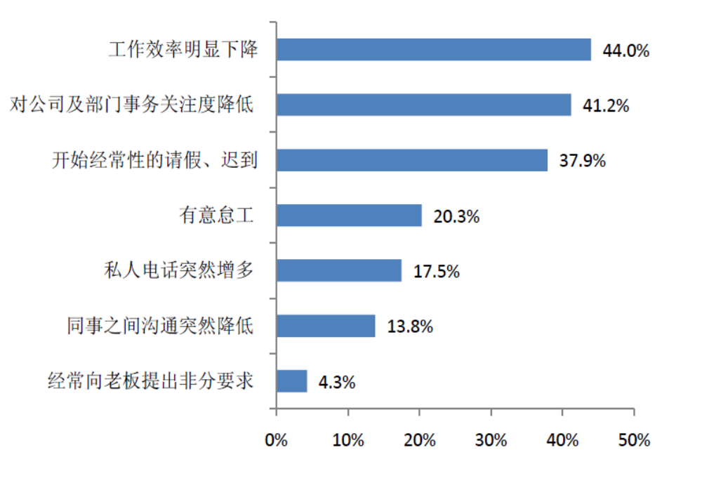
员工离职前的征兆调查

Slide 101
如何看待员工的抱怨
1、抱怨是一种发泄。
当员工认为自己受到不公待遇时，会采取一些方式来发泄心中的怨气，抱怨是一种最常见、破坏性最小的发泄形式。伴随着抱怨，可能还会有出现降低工作效率等情况，有时甚至会拒绝执行工作任务，破坏公司财产等过激行为。
大多数的发泄一般只停留在口头和影响工作情绪。随着时间的推移或问题的解决，当情绪平稳下来时，抱怨也会随即减小甚至消失。但如果问题没有及时解决，抱怨还会死灰复燃。

Slide 102
如何看待员工的抱怨
2、抱怨具有传染性。
虽然刚开始可能只是某个员工在抱怨，但很快的可能越来越多的员工都在产生抱怨。这种现象并不奇怪，因为抱怨者在抱怨时需要听众（其他员工），并且要争取听众的认同，所以他会不自觉的夸大事件严重性和范围，并且会尽力与听众的利益取得联系（为了获得认同）。在这种鼓噪下，自然会有越来越多的员工偏听偏信，最终加入抱怨的行列。

Slide 103
如何看待员工的抱怨
3、抱怨与性格有关。
抱怨与性格的相关性可能要大于与事件的相关性。同样一件事情，不同性格的人情绪的波动程度有很大区别。
在公司中，总有几个员工喜欢抱怨，甚至对任何事情都不满意，或者一件小事就可能会大动干戈。
喜欢抱怨的人一般比较倔强，性格内向，或者敏感。一个公司80%的抱怨都可能出自他们的口中。另外，有些刚刚踏入社会的年轻人也喜欢抱怨，他们的心里很难承受一丝的不公，这实际上与他们的成长环境有关。

Slide 104
如何处理员工的抱怨
1、乐于接受：抱怨无非是一种发泄，抱怨的人需要听众，而这些听众往往是他最信任的那部分人。当你发现你的下属在抱怨时，你可以找一个单独的环境，让他无所顾及的进行抱怨，你所需做的就是认真倾听。只要你能让他在你面前抱怨，你的工作就成功了一半，因为你已经获得了他的信任。
2、详细了解：任何抱怨都有起因，除了从抱怨者口中了解事件的原委以外，管理者还应听听其他员工的意见。如果是因为同事关系或部门关系之间产生的抱怨，一定要认真听取双方当事人的意见，不要偏袒任何一方。在事情没有完全了解清楚之前，管理者暂不要发表任何言论，过早的表态，只会使事情变得更糟。

Slide 105
如何处理员工的抱怨
平等沟通：实际上，80%的抱怨是针对小事的抱怨或者是不合理的抱怨，它来自员工的习惯或敏感。对于这种抱怨，可以通过与抱怨者平等沟通来解决。管理者首先要认真听取抱怨者的抱怨和意见，其次对抱怨者提出的问题做认真、耐心的解答，并且对员工不合理的抱怨进行友善地解释。另外20%的抱怨是需要做出处理的，它往往是因为公司的管理或某些员工的工作出现了问题。对抱怨者首先还是要平等地进行沟通，先使其平静下来，阻止住抱怨情绪的扩散，然后再采取有效的措施。

Slide 106
如何处理员工的抱怨
4、果断处理。
需要做出处理的抱怨中有80%是因为管理混乱造成的，由于员工个人失职只占20%，所以规范工作流程、岗位职责、规章制度等是处理这些抱怨的重要措施。
在规范管理制度时，应采取民主、公开、公正的原则。对公司的各项管理规范首先要让部门经理参加讨论，共同制定，对制定好的规范要向所有员工公开，并深入人心，只有这样才能保证管理的公正性。
如果是员工工作失职，要及时对当事人采取处罚措施，尽量做到一视同仁、公正严明。

Slide 107
案例介绍："雷尼尔效应"
美国西雅图的华盛顿大学准备在华盛顿湖畔修建一座饭店，引起了教授们的反对。原因是饭店一旦建成，恰好挡住了从教职工餐厅窗户可以欣赏到的美丽湖光。校方于是取消了这项计划。原来，与美国教授平均工资水平相比，华盛顿大学教授的工资一般要低20%左右。教授们之所以愿意接受较低的工资，而不到其它大学去寻找更高报酬的教职，完全是出于留恋西雅图的湖光山色：西雅图位于太平洋沿岸，华盛顿湖等大大小小的水域星罗棋布，天气晴朗时可以看到美洲最高的雪山之一——雷尼尔山峰，开车出去还可以到一息尚存的火山——海伦火山。
美丽的景色也是一种无形财富，它起到了吸引和留住人才的作用。他们为了美好的景色而牺牲更高的收入机会，被华盛顿大学经济系的教授们称为"雷尼尔效应"。

Slide 108
衷心祝愿大家
企业有一个成功的飞跃！
员工有一个美好的未来！

Slide 109
感谢您的关注！

